Slide 1
HOM damper RF & mechanical design
Fanbo Meng
2016.11.22

Slide 2
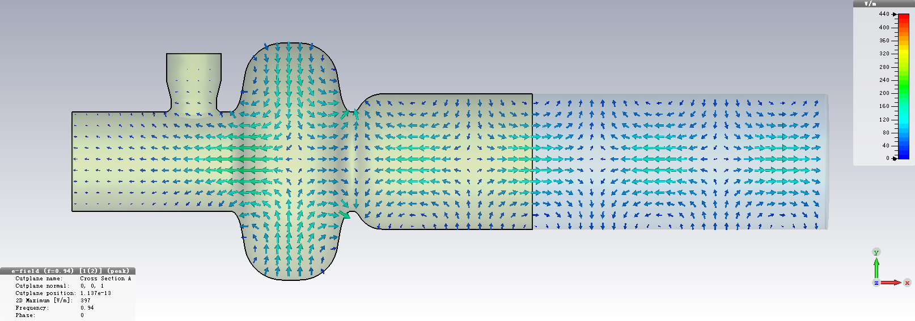
Based on BEPCII 500MHz cavity
HOM damper is used to absorb theTM011 mode, which frequency is 940MHz.
The mode of 940MHz is TM010, which fits to the TM01 mode of circular waveguide.
HOM damper所处位置
圆波导口剖面电场
电场分布
超导腔剖面电场

Slide 3
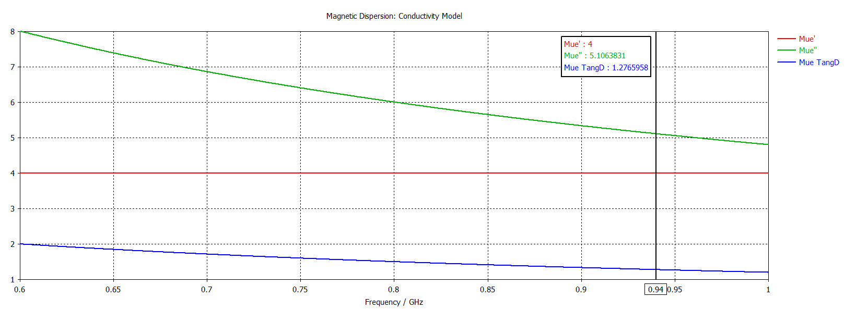
ferrite
Concern to the absorbing capacity of damper at 0.91GHz.
0.94GHz，ferrite parameter：
1）ε'=1， ε"=0；
2）μ'=4， μ"=5.1；
Simplified damper model
此设置，μ”比实际要求偏小，实际铁氧体要求μ”在10左右。
0.6~1GHz，铁氧体相对磁导率μ设置。红线μ’，绿线μ”，蓝线tanδ

Slide 4
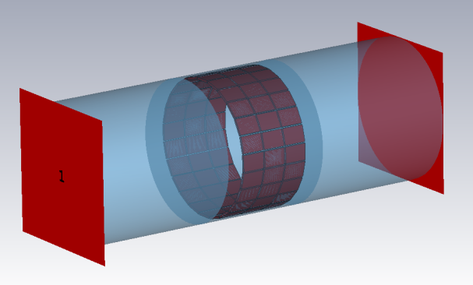
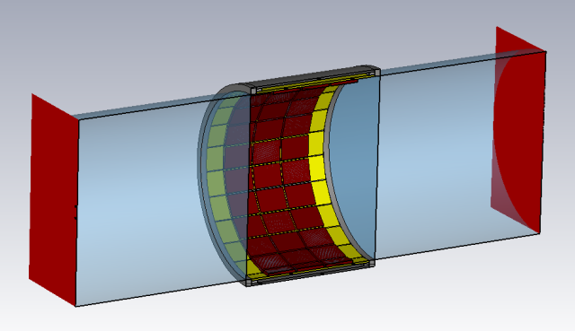
Comparison method:
1）ideal ferrite model
Calculate S parameter，absorbing efficiency
Compare the S matrix and absorbing efficiency of 1) and 2)
2） simplified rectangle brick model
Compare the S matrix and absorbing efficiency of 1) and 3)
Calculate S parameter，absorbing efficiency
3）actual rectangle brick model
Evaluate the feasibility of improvement
Calculate S parameter，absorbing efficiency

Slide 5
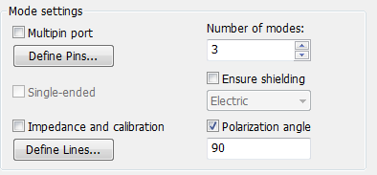
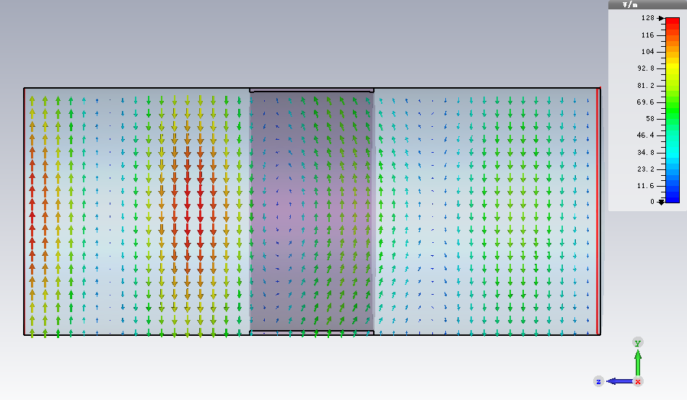
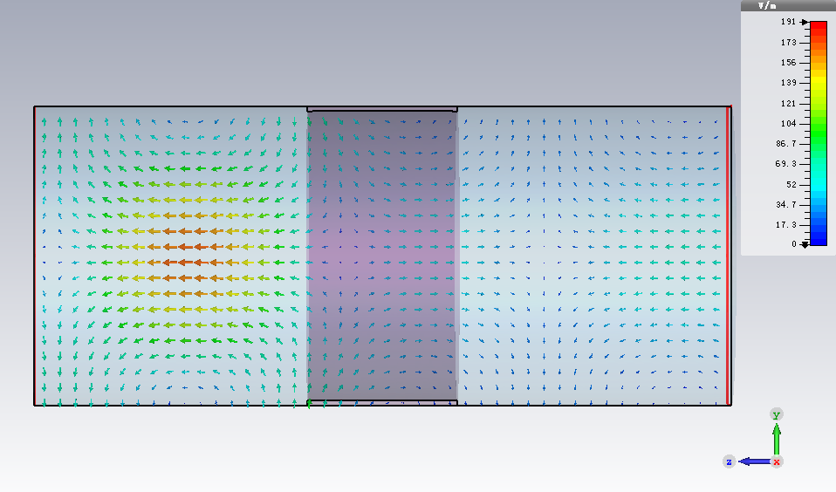
Comparison of the 1) and 2)
在0.94GHz，圆波导有两种模式，TE11和TM01
1） ideal ferrite model
TE11_{cutoff}=0.586GHz，TM01_{cutoff}=0.765GHz
TE11 is dipole，so in the CST port seting，number of modes should be bigger than 3
The second mode is TE11，
The third mode is TM01
Use both T solver and F solver to do simulation.
T solver use hexahedron mesh，F solver use Tetrahedron mesh
F solver求解时，定义极化方向，否则场分布结果与T solver计算不一致
T solver，TE11电场分布
T solver，TM01电场分布
T solver与F solver，场分布计算结果相同

Slide 6
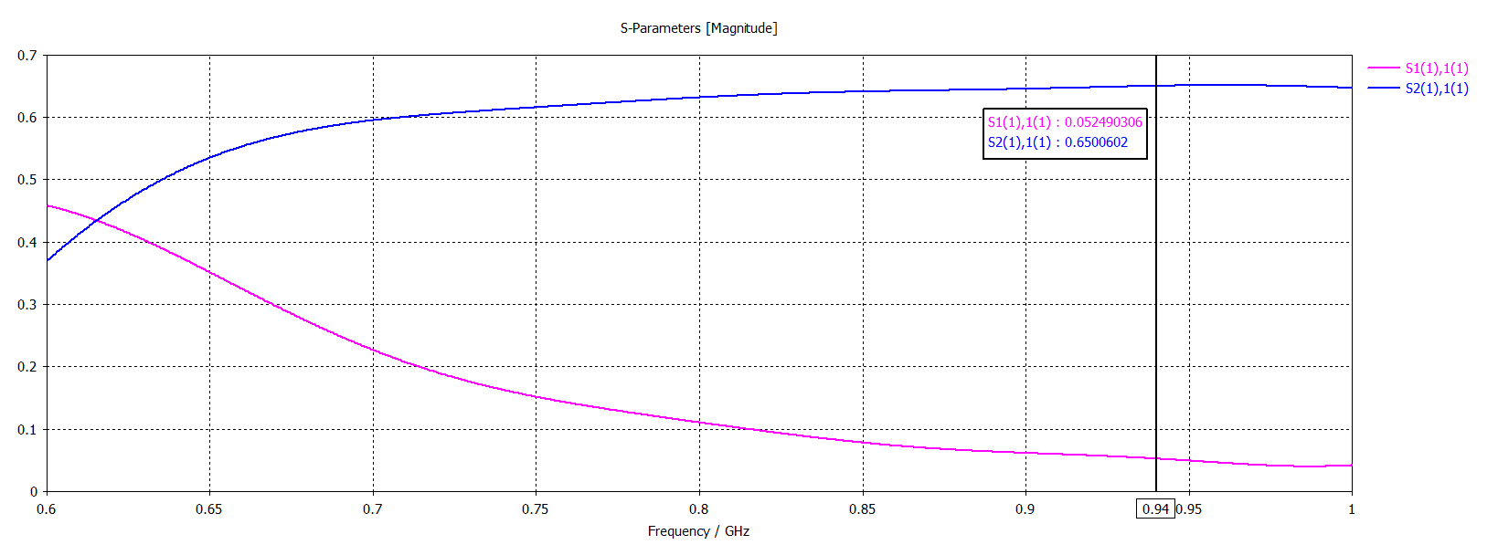
TE11模的S参数计算结果
T solver计算结果
F solver计算结果

Slide 7
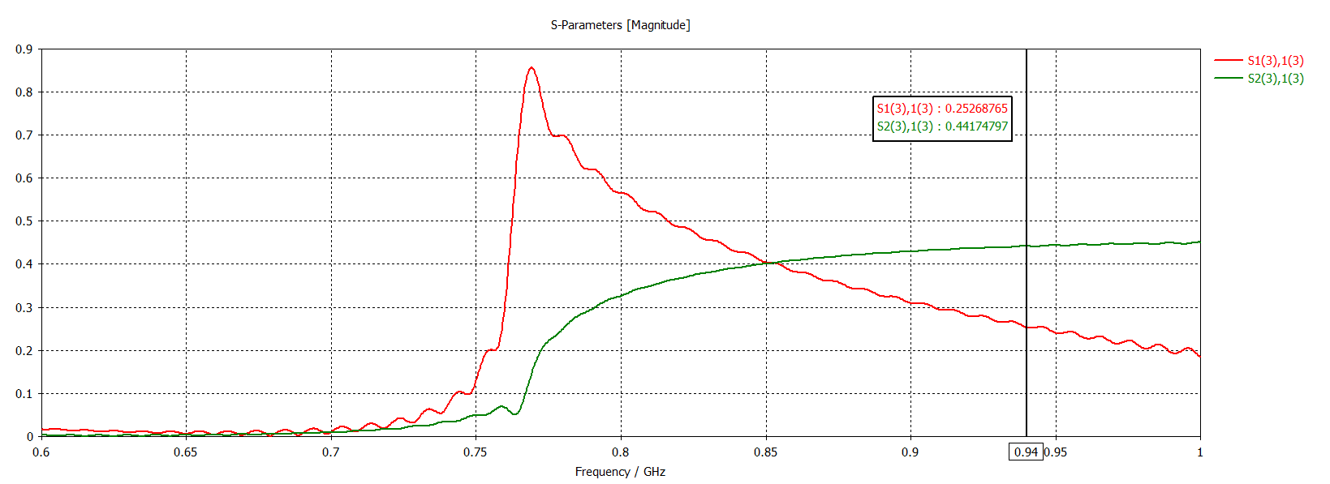
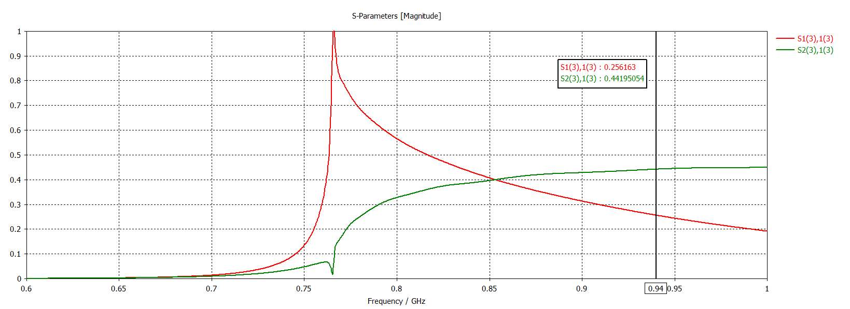
TM01模的S参数计算结果
T solver计算结果
F solver计算结果

Slide 8
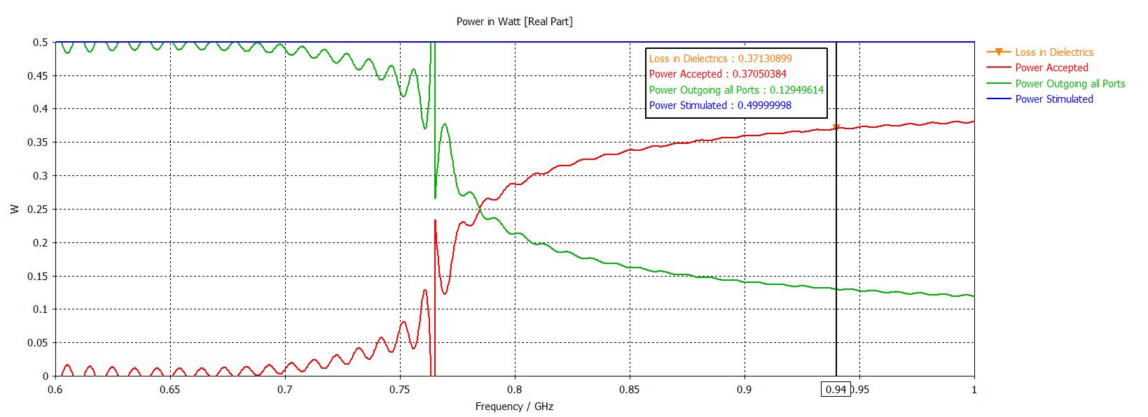
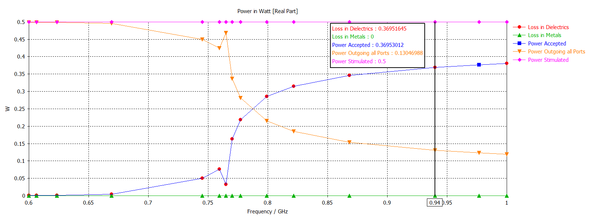
TM01模，铁氧体功率吸收情况
T solver计算结果
图中功率的关系，祥见下页
F solver计算结果
仿真功率0.5W；
铁氧体吸收功0.37W；
吸收率为74%

Slide 9
The relationship of various Power in CST 1D results
Pd=loss in dielectrics
a1=power simulated
b2
b1
Pm=loss in metals
port1
port2
According to the energy conservation：
a1=b1+（Pd+Pm）+b2
and，
b1+b2=power outgoing all ports
Pd+Pm=power accepted

Slide 10
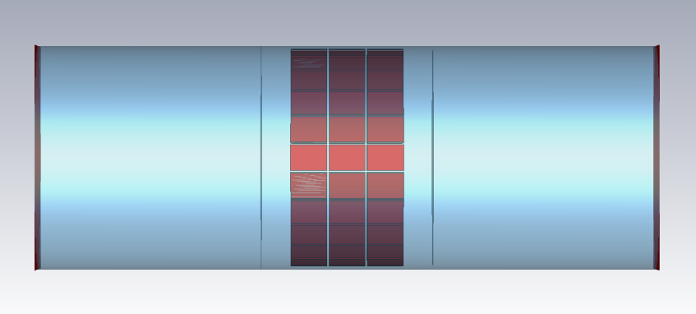
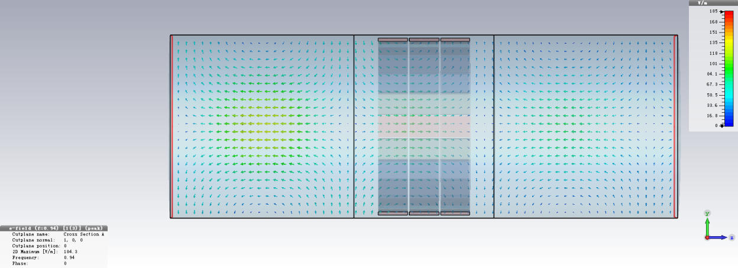
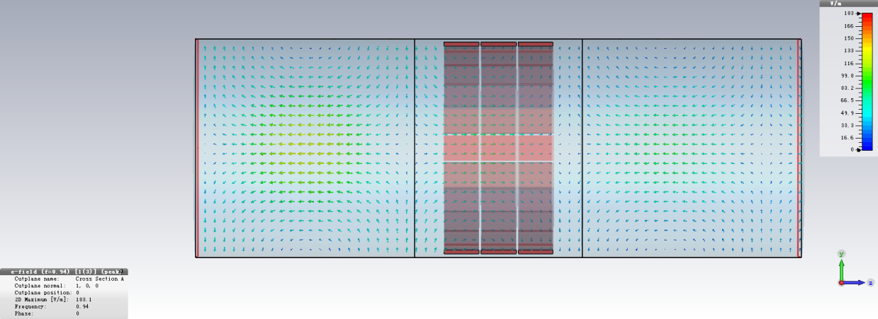
2）simplified rectangle brick model
T solver，TM01电场分布
F solver，TM01电场分布
T solver与F solver，场分布计算结果相同

Slide 11
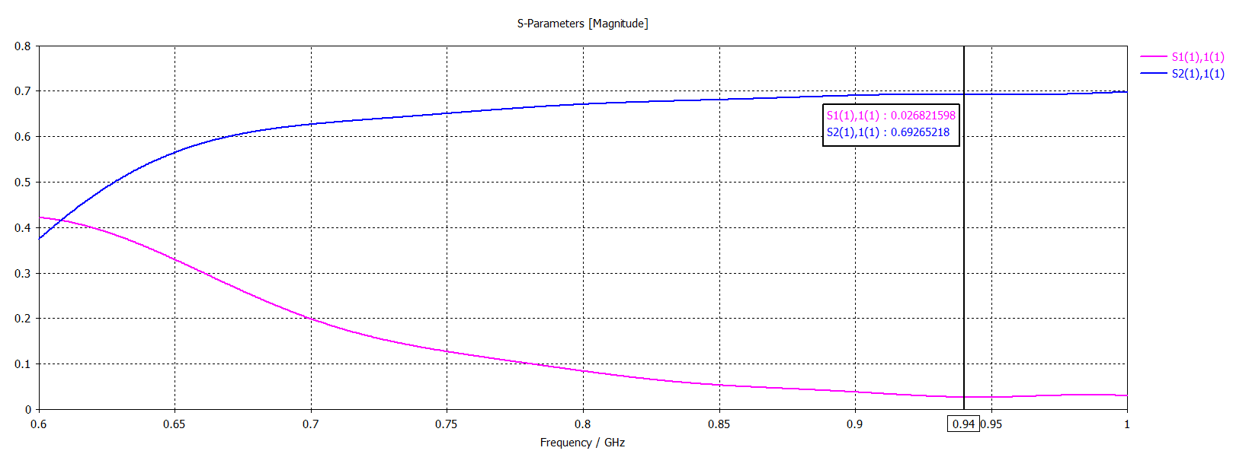
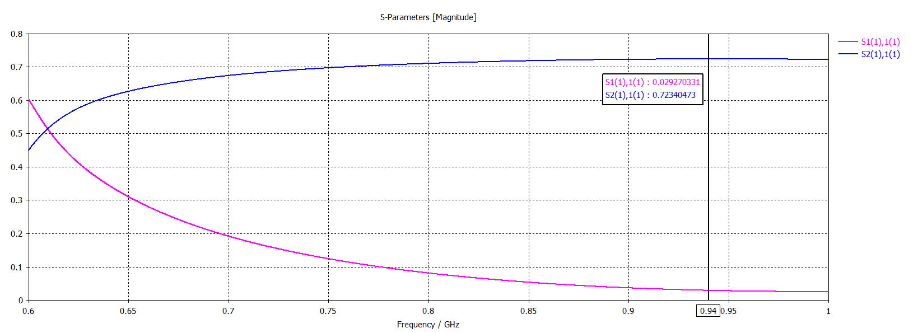
TE11模的S参数计算结果
T solver计算结果
F solver计算结果

Slide 12
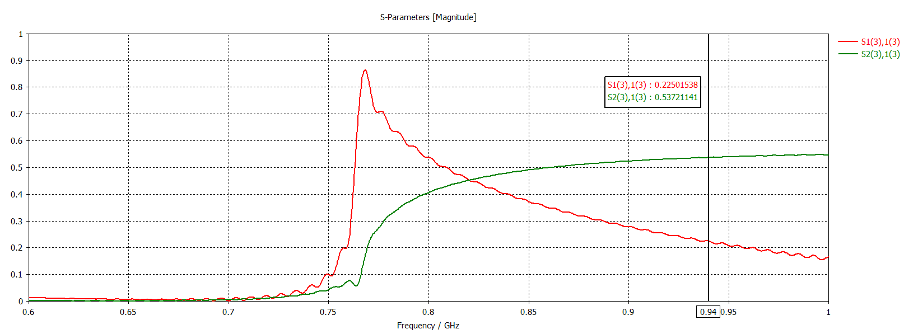
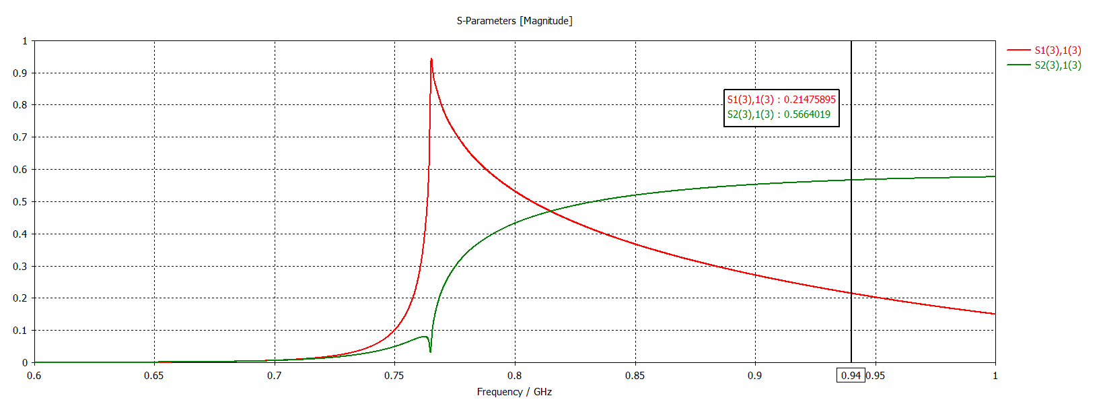
TM01模的S参数计算结果
T solver计算结果
F solver计算结果

Slide 13
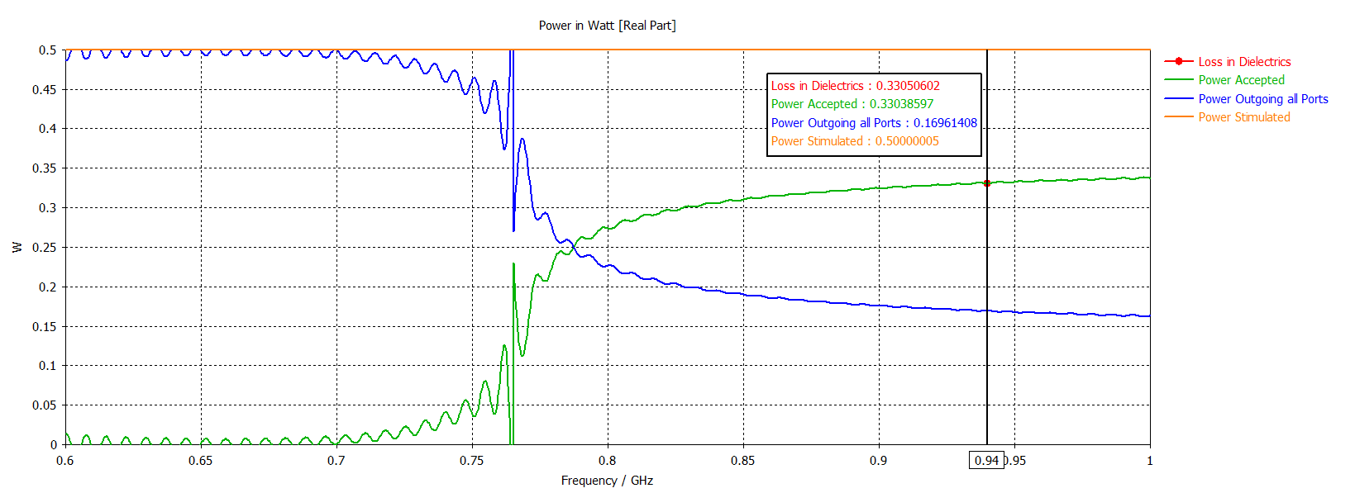
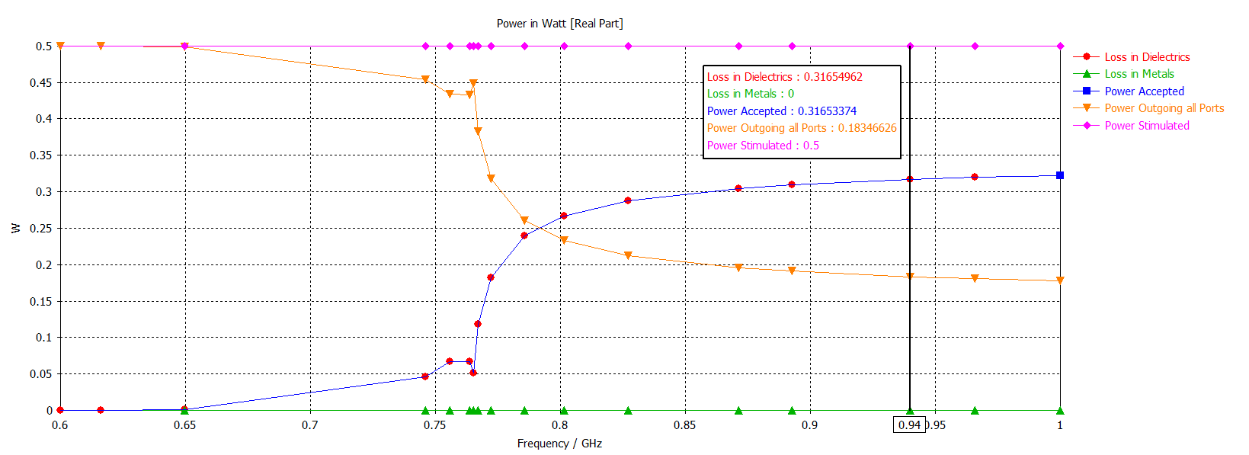
TM01模，铁氧体功率吸收情况
T solver计算结果
F solver计算结果
仿真功率0.5W；
铁氧体吸收功0.32W；
吸收率为64%

Slide 14
结论1：
1）理想的圆筒铁氧体模型
2）简化的片状铁氧体模型
0.94GHz，对TM01波，damper吸收效率从74%变为64%，下降10%。
理想的圆筒铁氧体模型
简化的片状铁氧体模型

Slide 15
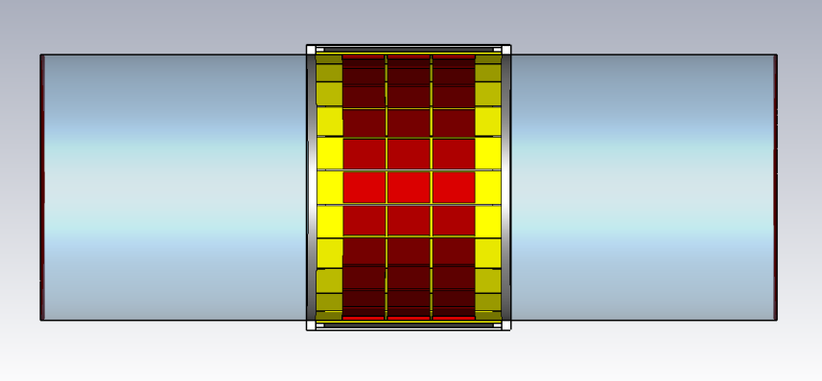
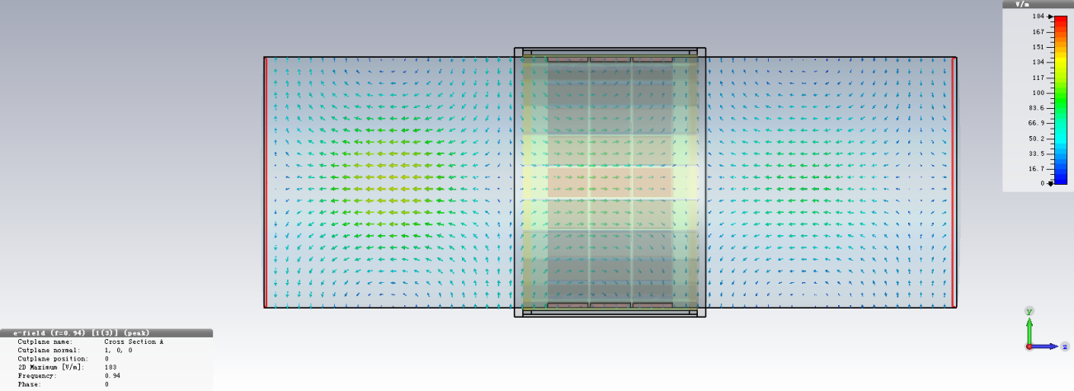
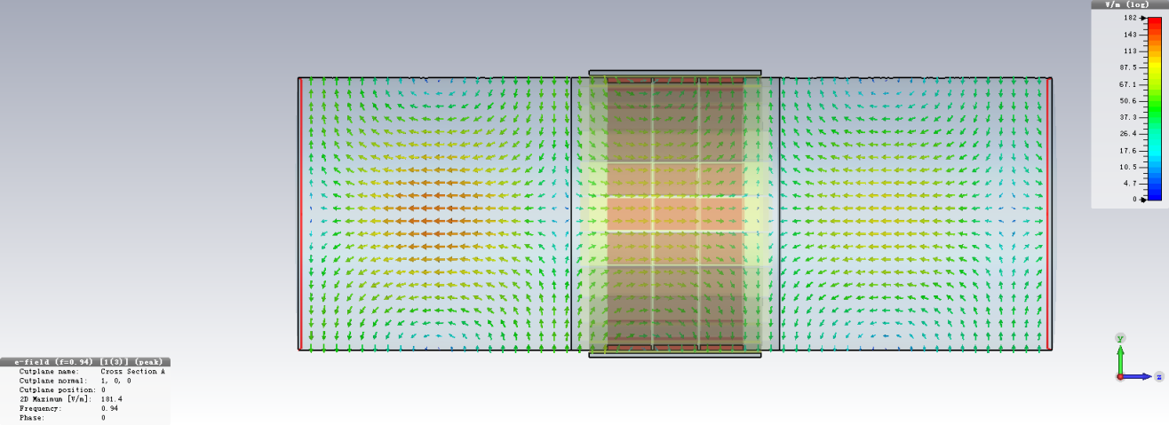
3） actual rectangle brick model
模型中，黄色为铜片，铁氧体焊接在铜片上，铜片通过螺丝固定在两端法兰上。
T solver，TM01电场分布
F solver，TM01电场分布
T solver与F solver，场分布计算结果相同

Slide 16
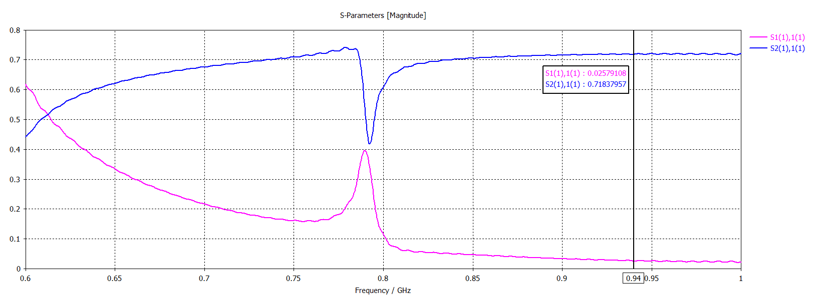
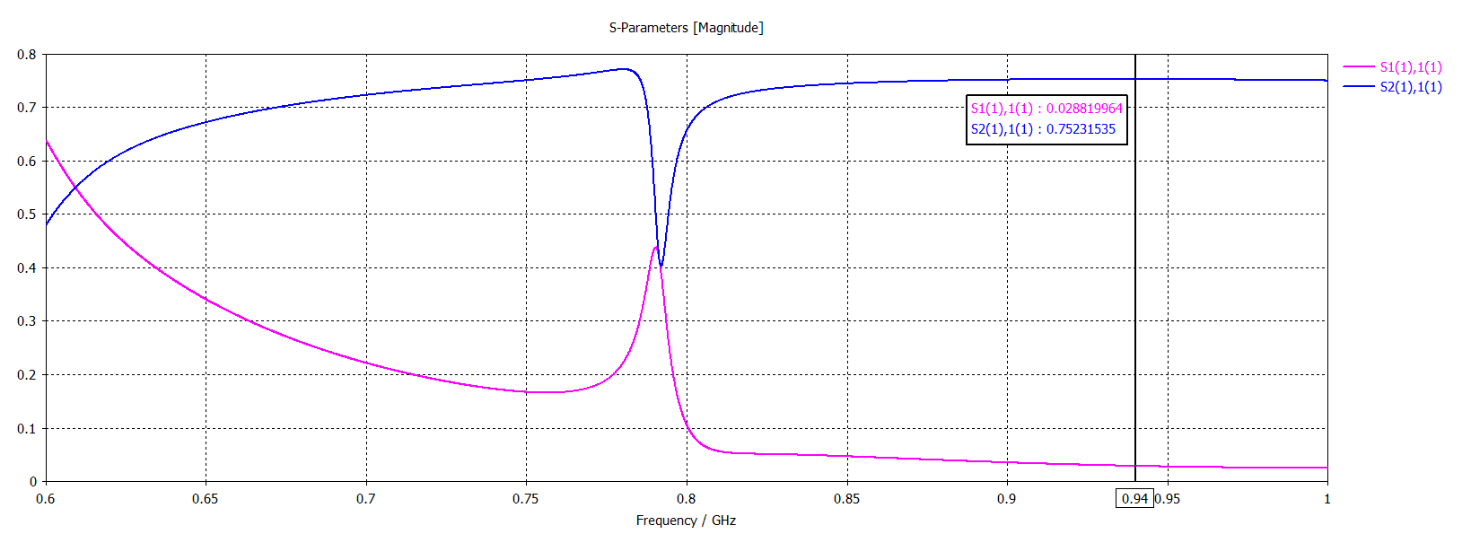
TE11模的S参数计算结果
T solver计算结果
F solver计算结果

Slide 17
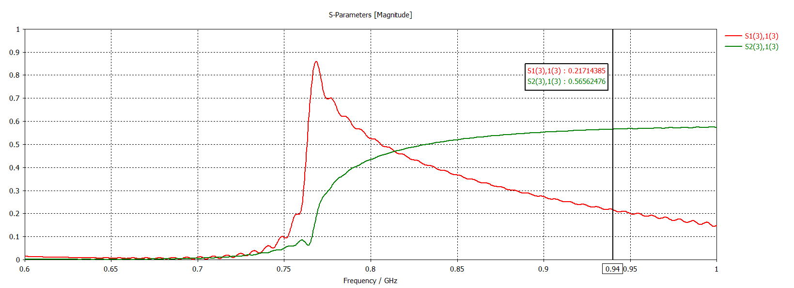
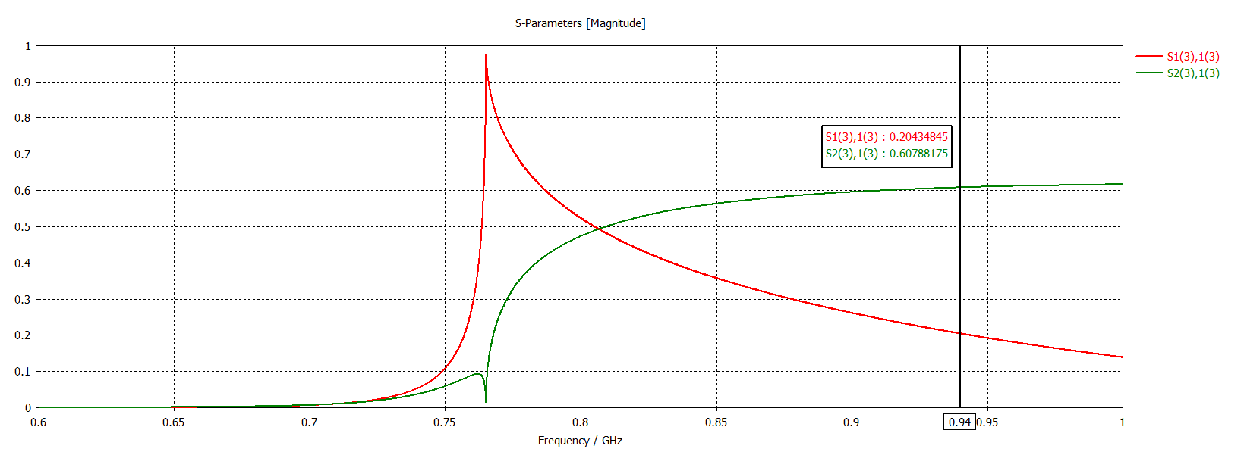
TM01模的S参数计算结果
T solver计算结果
F solver计算结果

Slide 18
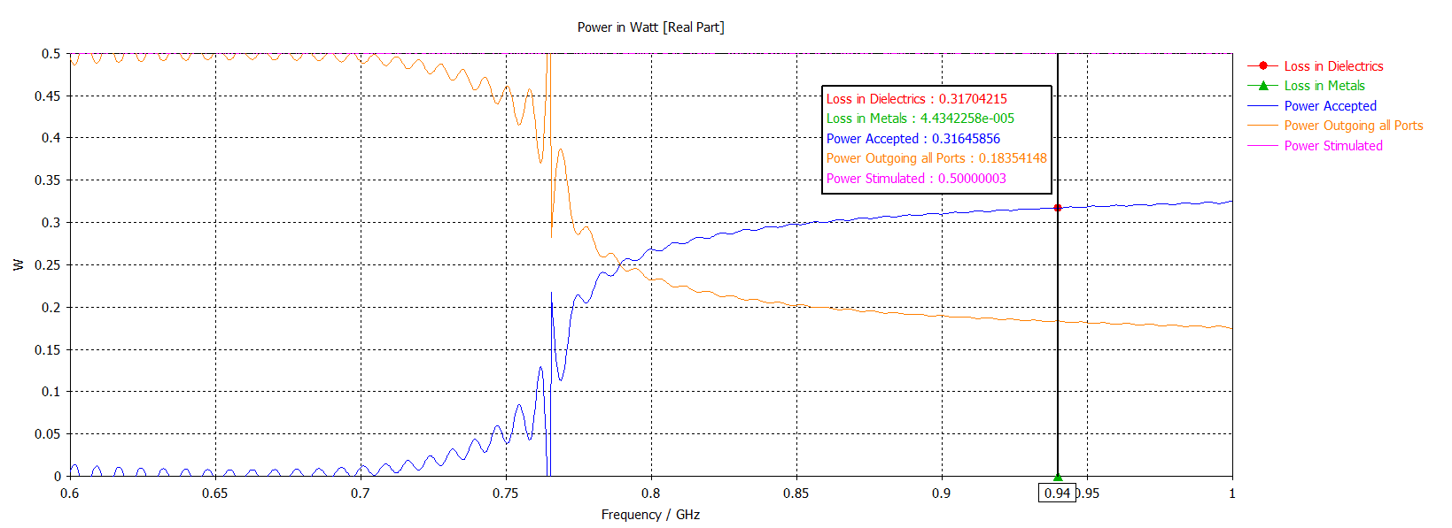
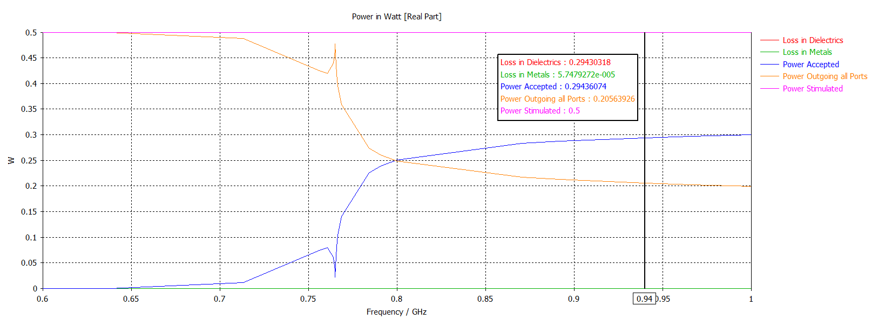
TM01模，铁氧体功率吸收情况
T solver计算结果
F solver计算结果
仿真功率0.5W；
铁氧体吸收功0.29W；
吸收率为58%

Slide 19
结论2：
1）理想的圆筒铁氧体模型
3）实际的片状铁氧体模型
0.94GHz，对TM01波，damper吸收效率从74%变为58%，下降16%。
理想的圆筒铁氧体模型
实际的片状铁氧体模型

Slide 20
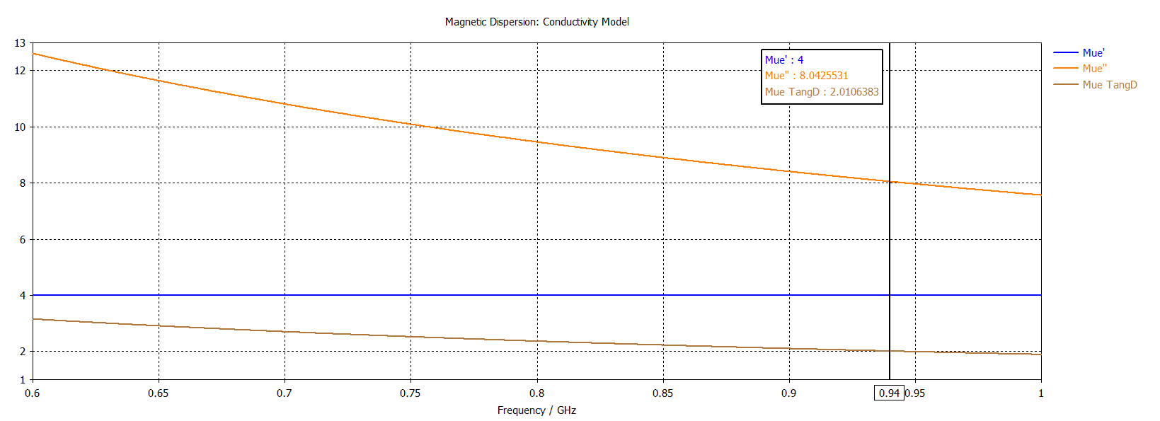
增大铁氧体材料的μ”，计算damper吸波性能
0.94GHz，铁氧体参数：
1）ε'=1， ε"=0；
2）μ'=4， μ"=8；
与实际铁氧体要求μ”接近。
采用实际的计算模型

Slide 21
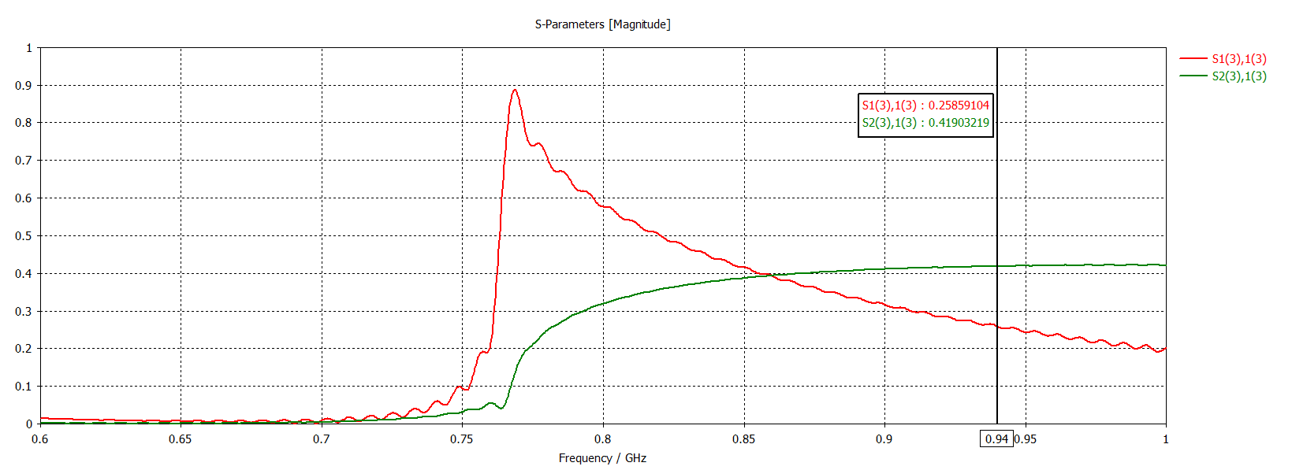
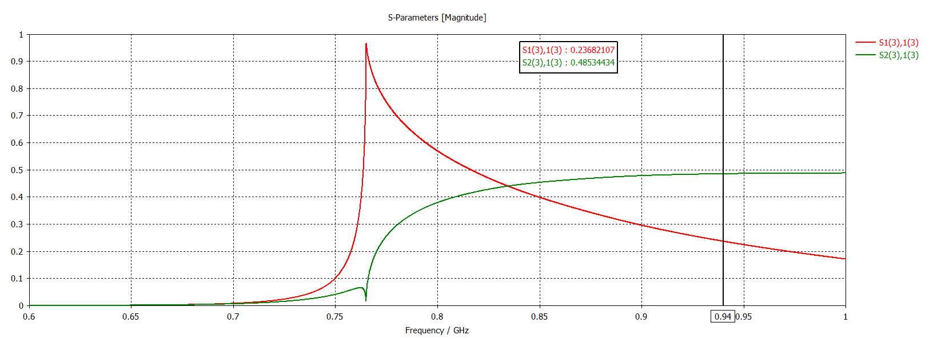
TM01模的S参数计算结果
T solver计算结果
F solver计算结果

Slide 22
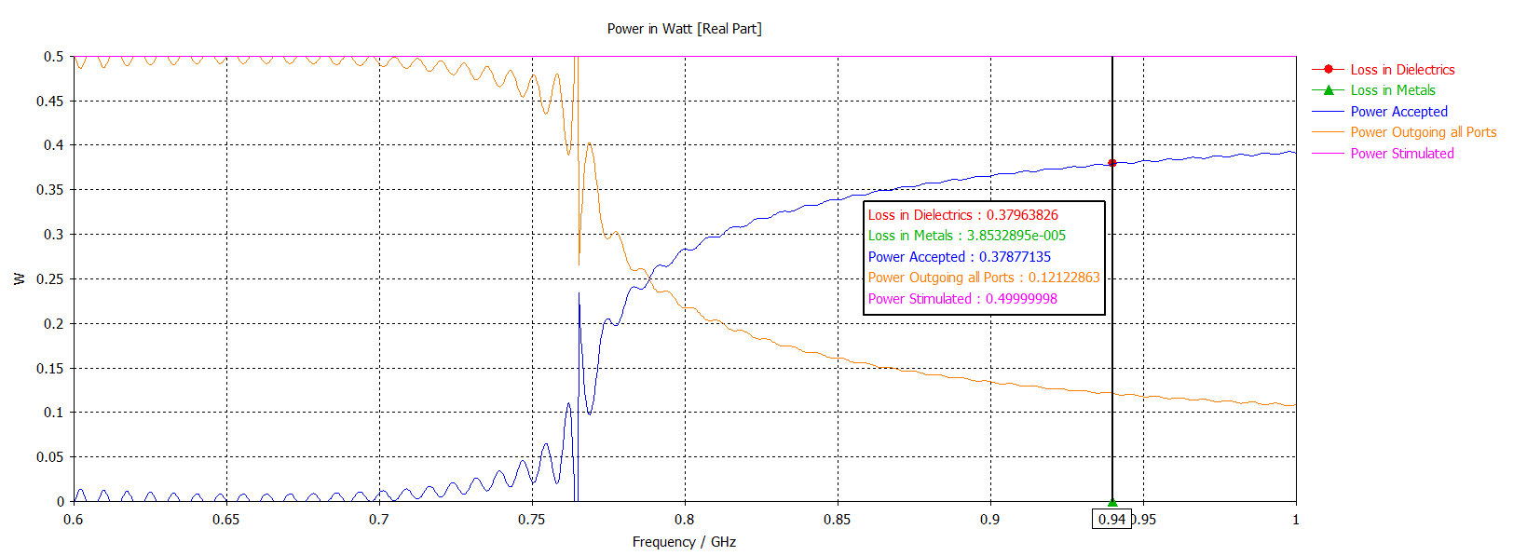
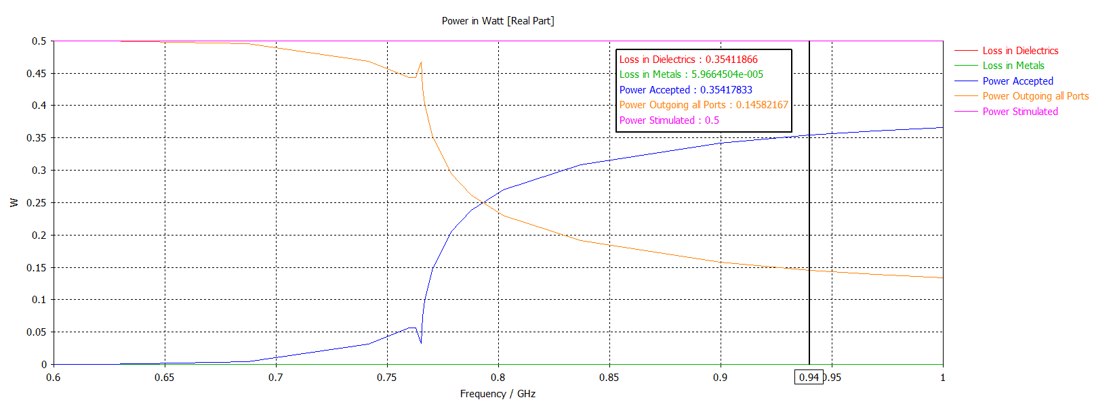
TM01模，铁氧体功率吸收情况
T solver计算结果
F solver计算结果
仿真功率0.5W；
铁氧体吸收功0.35W；
吸收率为70%

Slide 23
结论3：
提高铁氧体的μ”（≈8）后，实际模型在0.94GHz对TM01模的吸收效率达到70%。

Slide 24
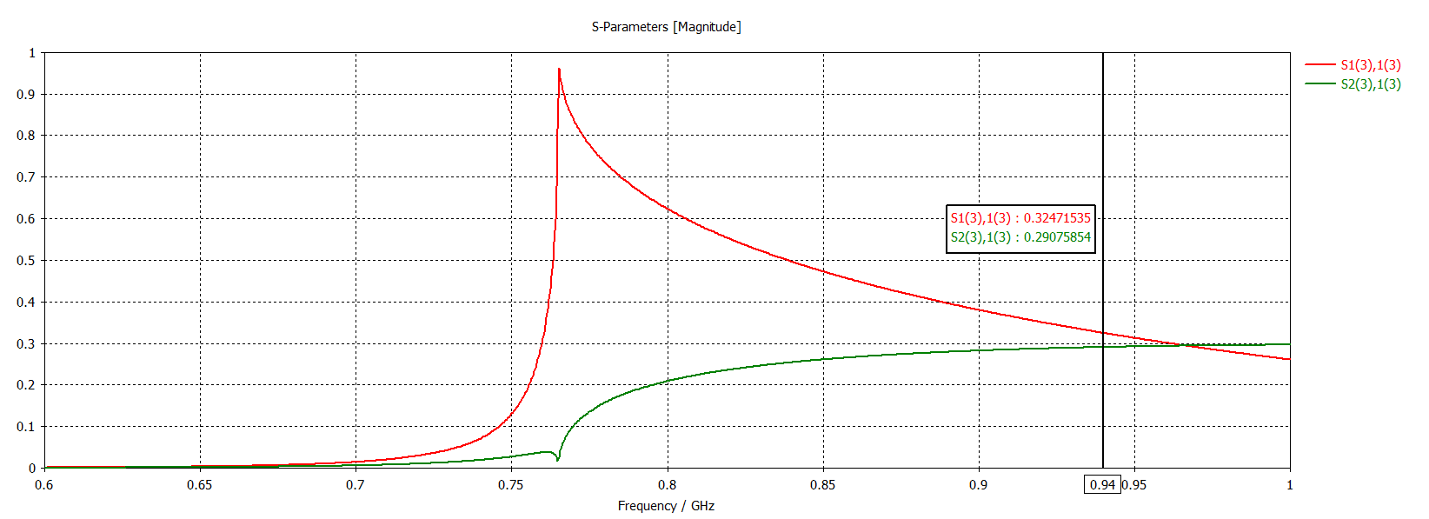
TM01模的S参数计算结果
T solver计算结果
理想的圆筒铁氧体模型
F solver计算结果

Slide 25
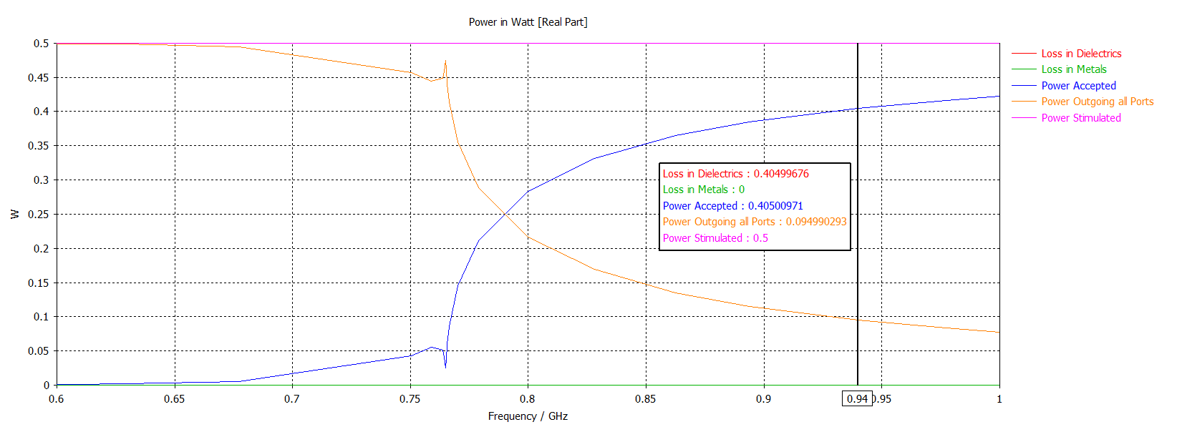
TM01模，铁氧体功率吸收情况
T solver计算结果
F solver计算结果
仿真功率0.5W；
铁氧体吸收功0.4W；
吸收率为80%

Slide 26
吸收效率下降的原因？？
铁氧体的体积变化？
铁氧体筒：外径150，厚度5，长度150
V_{筒}=π×（150^2-145^2）×150=695077.375
铁氧体片：长48，宽35，厚5，共24×3=72片
V_{片}=48×35×5×72=604800
体积变化率= V_{片}/ V_{筒}=87%
第一组数据：
吸收功率变化= P_{片}/ P_{筒}=0.32/0.37=86.5%
第二组数据：
吸收功率变化= P_{片}/ P_{筒}=0.35/0.4=87.5%

Slide 27
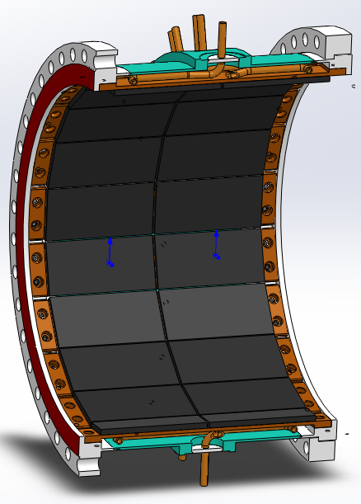
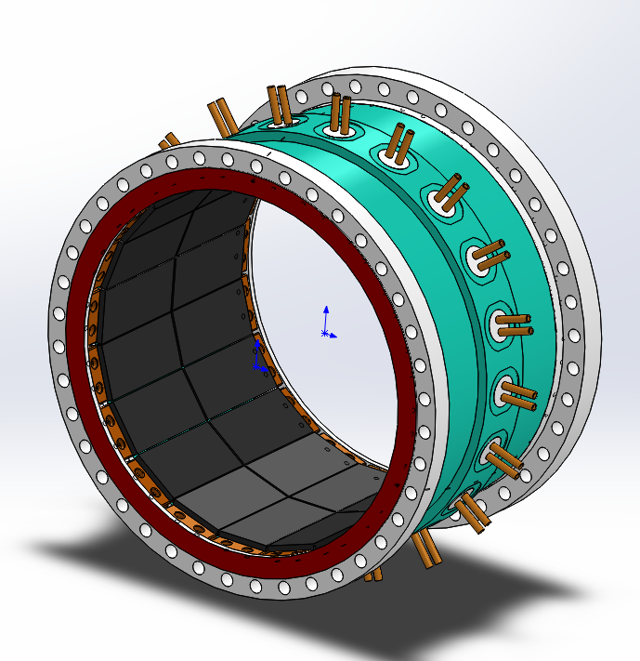
The mechanical design of HOM damper
氩弧焊
1）the structure fixed by screws

Slide 28
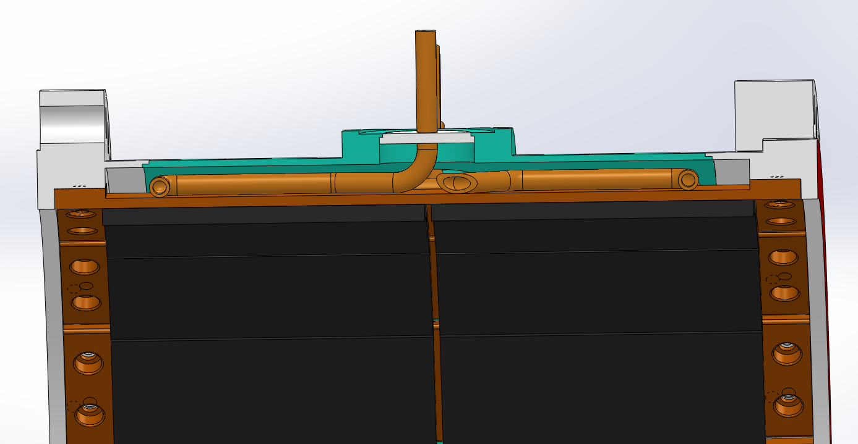
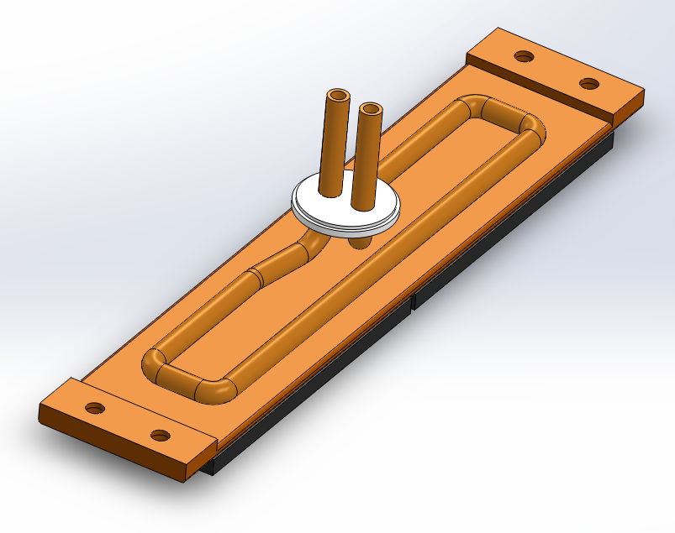
难点：有多个冷却水管，需要增加相应氩弧焊缝

Slide 29
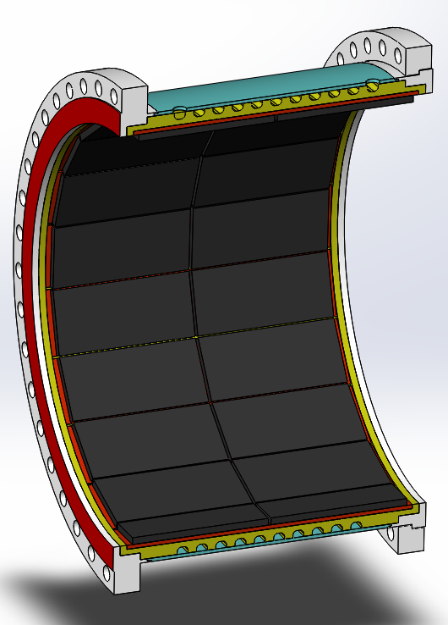
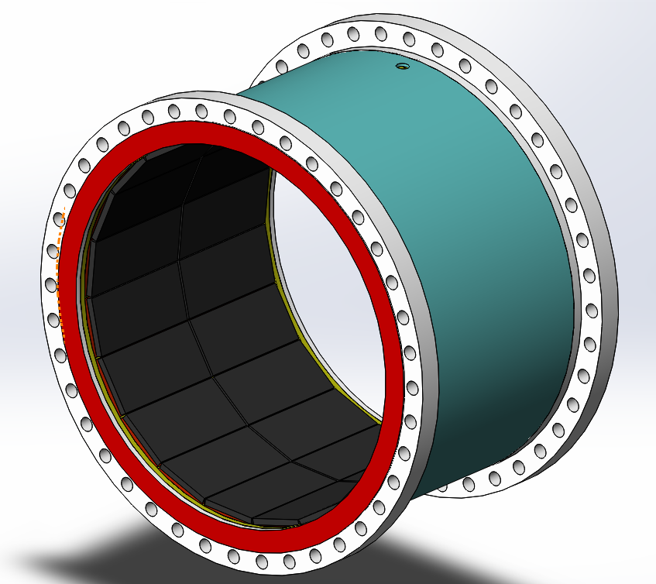
2）the structure fixed by brazing

Slide 30
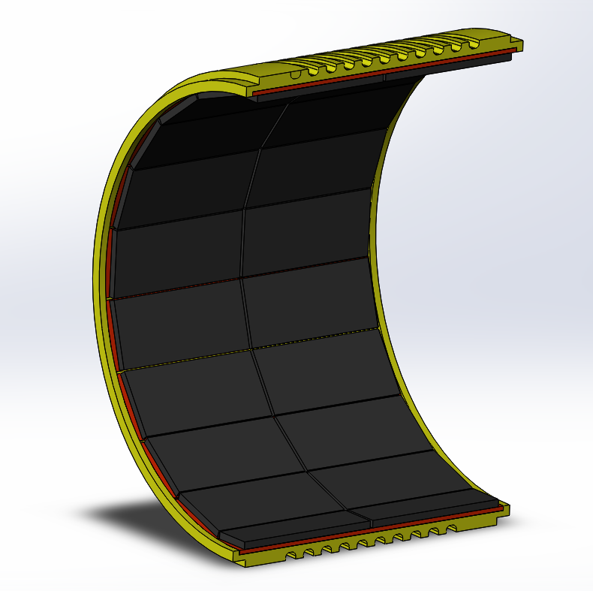
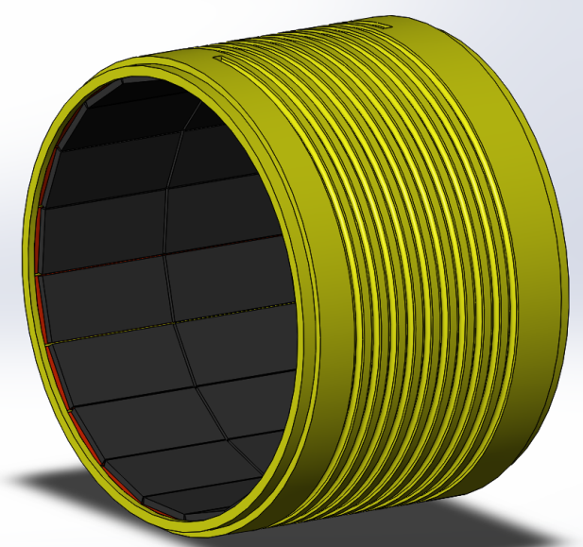
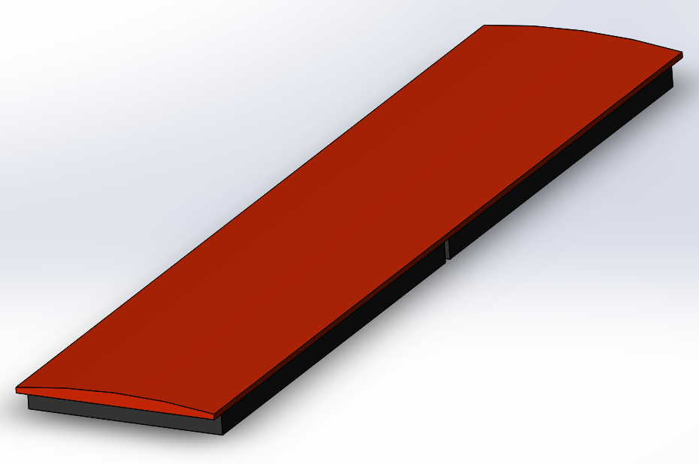
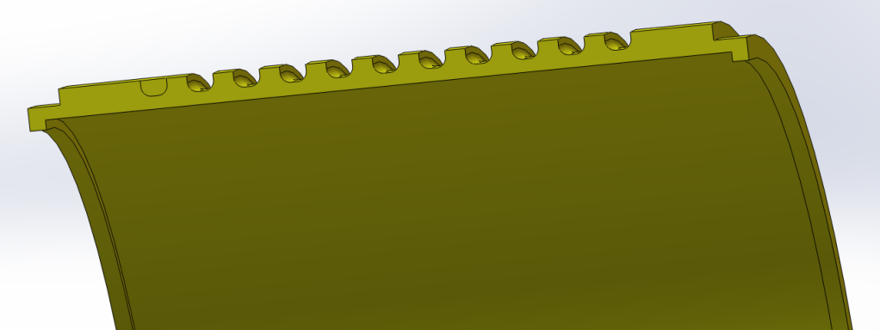
圆弧面与外筒贴合
难点：20个片与筒体焊接需要定位
Which is better?? It needs to further discuss with the factory combining with the brazing technology.

